Slide 1
Benda hidup dan benda mati
Rumput
Batu
Jamur
Kertas
Bola
Benda hidup
tumbuh,
berubah,
Dan bereproduksi
Es Krim
Ikan
Anjing
Kuman
Tungau
Notes:
Pelajaran ini bertujuan untuk mengetahui pola reproduksi hewan dengan contoh anjing, tungau dan kuman

Slide 2
Hidup dan tumbuh
Ikan
Jamur
Rumput
Anjing Tungau Kuman
Makhluk hidup tumbuh, berubah dan bereproduksi
Notes:
Pelajaran ini bertujuan untuk mengetahui pola reproduksi hewan dengan contoh anjing, tungau dan kuman

Slide 3

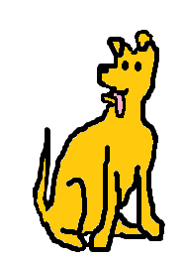
Hidup dan tumbuh
Dogs Mites Germs

Slide 4
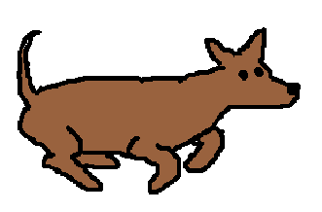
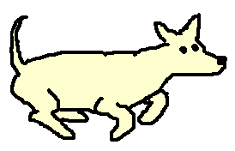
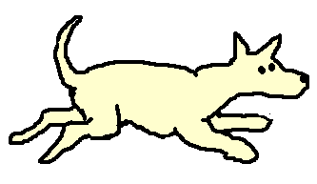

Seperti mamalia lainnya, anjing juga memerlukan jantan dan betina untuk berkembang biak.

Slide 5
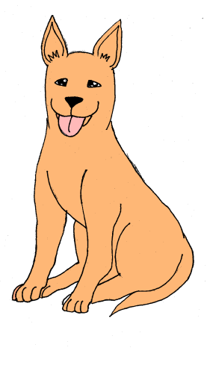
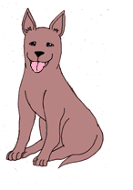
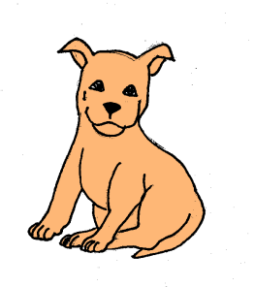




Anjing betina dapat memiliki keturunan mulai umurnya 6 bulan

Slide 6



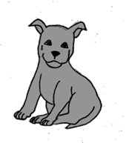

Anjing betina dapat melahirkan anak-anaknya dua kali dalam 1 tahun.
Klik layar untuk melihat sebanyak apa ya jadinya?

Slide 7
Hidup dan tumbuh
Dogs Mites Germs

Slide 8
Apakah tungau itu?
Tungai adalah hewan kecil seperti kutu, tapi jauh lebih kecil.
Tungau scabies menyebabkan scabies.

Slide 9
Ini Tungau
Dia kecil sekali.
.

Slide 10
Ini Tungau
.
Dia kecil sekali.
Ayo pakai kaca pembesar untuk membuatnya lebih besar

Slide 11
Ini Tungau.
.
Wah kelihatan!
Ayo lihat lebih jelas lagi dengan bantuan mikroskop

Slide 12
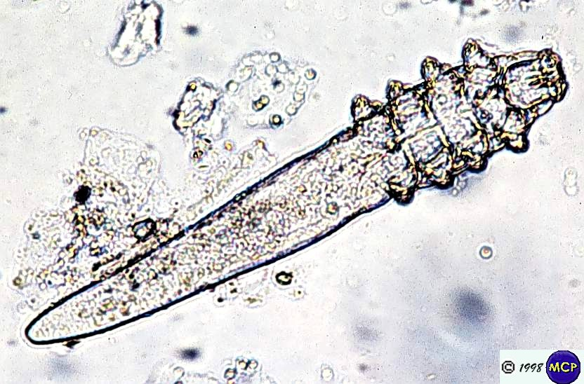
Tungau kudis
Demodeks
Notes:
Mites are like little animals, little ticks, but too small to see

Slide 13
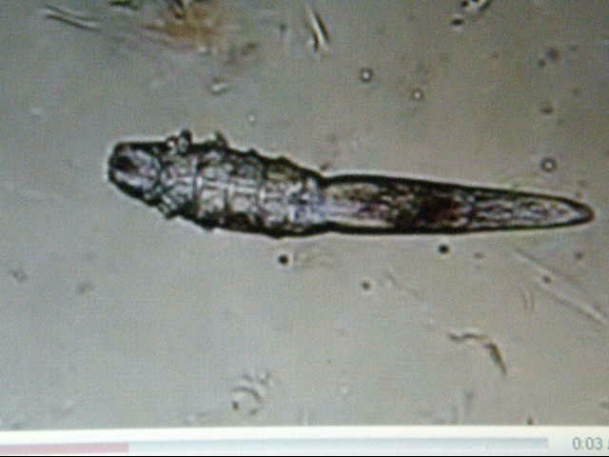
Tungau kudis
Demodeks
Notes:
Mites are like little animals, little ticks, but too small to see

Slide 14
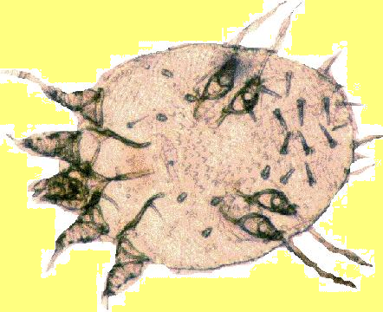
Tungau kudis
Sarcoptes

Slide 15
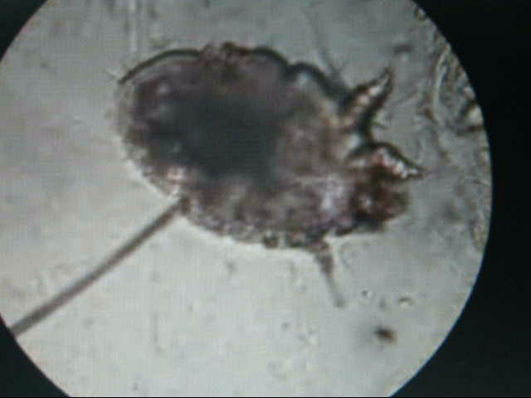
How does Mange
spread
in Dogs?

Slide 16
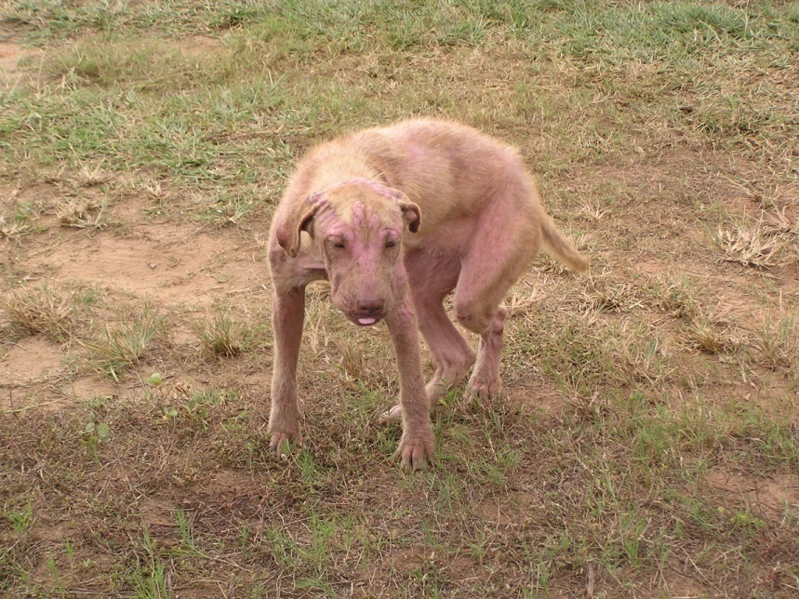
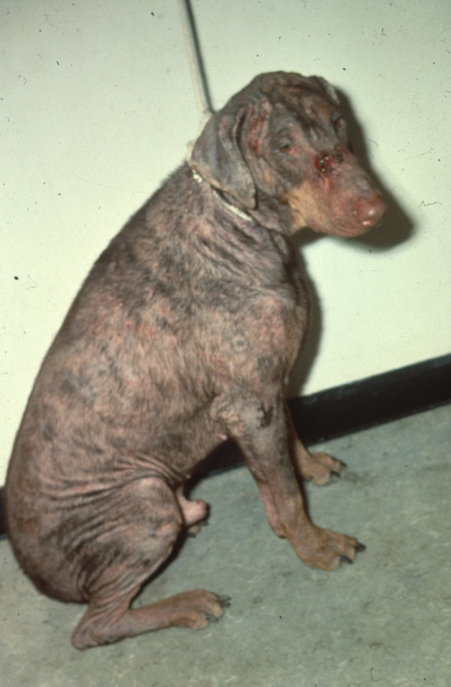
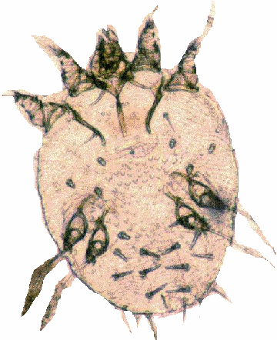
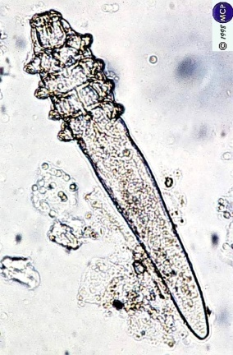
Tungau dapat menyebabkan kudis pada anjing dan menular ke manusia.
Notes:
Ada dua jenis tungau demodeks dan sarcoptes. Sarcoptes yang berbentuk bulat lebih mudah dibunuh

Slide 17
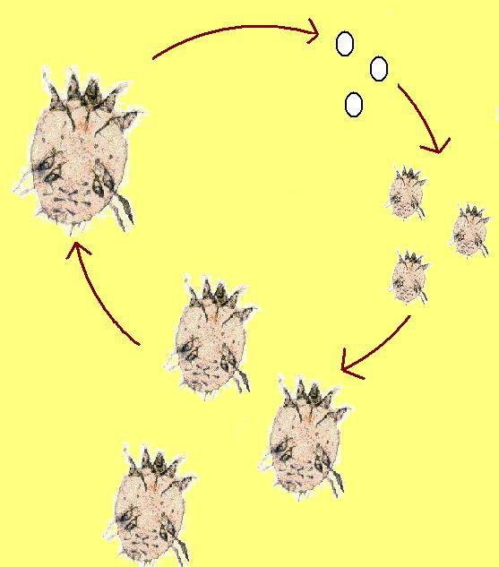
Tungau dewasa bertelur
Siklus hidup ini sekitar 1 bulan.
Bayi tungau tumbuh dewasa.
Telur menetas dan tungau bertambah
Tungau kudis
Scabies
Notes:
Seperti halnya kutu, burung tau kadal, tungau bertelor dan telur menetas membuat makin banyak tungau. Proses ini memakan waktu 1 bulan.

Slide 18

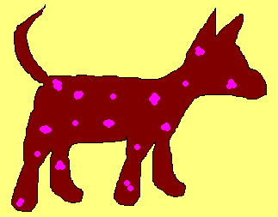
Tungau hidup di kulit.
Mereka membuat anjing gatal-gatal sampai bulunya rontok
Notes:
Tungau hidup di kulit anjing. Anjing dengan sedikit tungau terlihat normal. Namun, tungau akan segera membuat anjing gatal-gatal dan kehilangan bulunya. Semakin lemah kondisi tubuh anjing, semakin cepat tungau menyebar.

Slide 19

Tungau membuat terowongan dalam kulit dan berjalan-jalan di sana.
Notes:
Tungau membuat terowongan di dalam kulit seperti semut atau rayap di tanah. Badan anjing tahu bahwa tungau tidak seharusnya ada di sana dan menyerangnya. Ini membuat kulit mereka menjadi gatal. Bulu-bulunya rontok saat anjing menggaruknya.

Slide 20
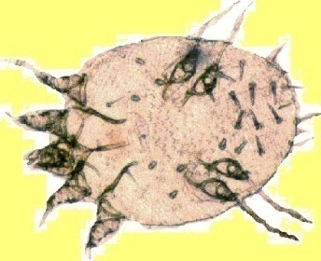
Bagaimana tungau menyebar pada anjing?
Tungau berjalan dengan kaki mereka…

Slide 21


Tungau bisa berjalan dari satu anjing ke anjing lainnya
Notes:
Eggs can roll off the dogs into bedding too, and get onto other dogs that way

Slide 22





Treating some dogs doesn’t stop the problem
The drug wears offs and the mites crawl back on
One dog spreads mange to others
Notes:
Tungau menyebar pada anjing di satu populasi. Mengobati anjing akan membuat mereka makin sehat, tapi apabila ada satu yang terlewat, tungau akan menyebar lagi. Maka dari itu penting untuk mengobati sebanyak mungkin.

Slide 23
Obat tungau membunuh tungau tapi tidak telurnya

Slide 24
Obat tungau membunuh tungau tapi tidak telurnya

Slide 25
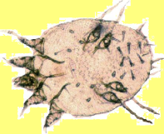
Telur yang menetas akan membuat lebih banyak tungau

Slide 26
Jadi kita perlu menyingkiran telurnya sebelum menetas
Atau berikan obat tungau lagi

Slide 27
Bagaimana kita menghilangkan telurnya?

Slide 28
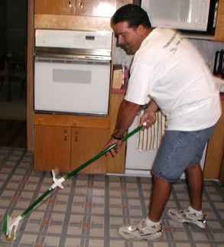
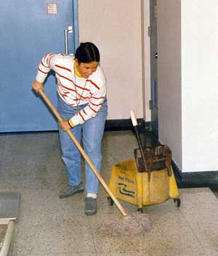
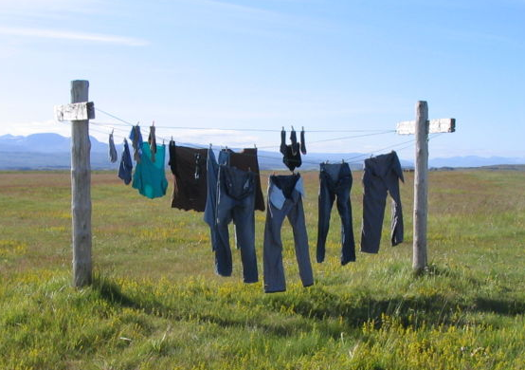
Kita bisa menyingkirkan telurnya dengan membersihkan rumah dan mencuci selimut

Slide 29
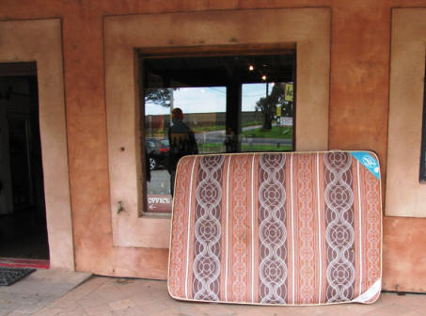
Tungau juga tidak suka sinar matahari, jadi menjemur kasur penting untuk menurunkan jumlah mereka

Slide 30
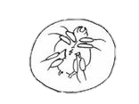
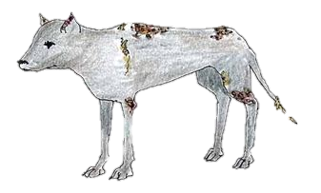
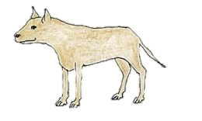
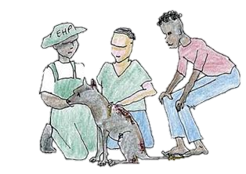
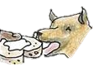
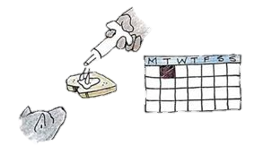
Cara mengobati anjing yang diserang tungau
Tungau kudis telah membuat anjing gatal-gatal dan tidak berbulu
Mengobati anjing dari tungau
Anjing mendapatkan bulunya lagi
Ivermectin atau obat anti parasit lain dapat digunakan untuk membunuh tungau. Taruh obatnya di roti atau daging
Anjing akan memakan makanan dengan obat tersebut. Mungkin perlu beberapa kali sampai semua tungau habis

Slide 31
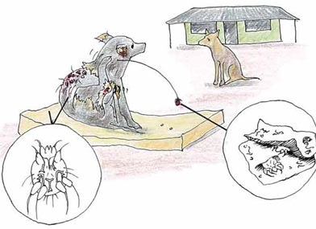
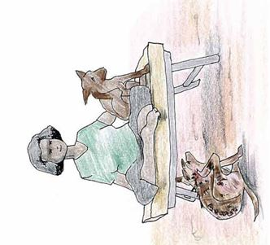
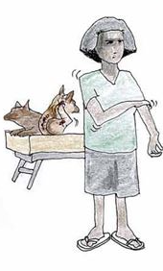
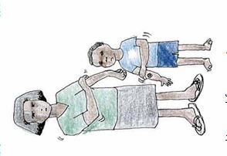
Bagaimana scabies menular pada manusia?
Tungau scabies menyebar dari anjing ke alas tidur.
Tungau scabies dapat melompat dari anjing/ tempat tidur pada kita
Tungau scabies dapat membuat kita gatal-gatal selama berminggu-minggu
Tungu scabies dpat menulari seluruh keluarga. Jika kamu gatal-gatal perih, segera ke dokter.
Notes:
Tungau Scabies meski mereka tidak diam di kulit seperti pada anjing, mereka dapat berpindah pada kita, menggigit dan membuat iritasi. Gigitan merekalah yang membuat kita gatal yang mana akan mengahsilkan luka terbuka. Luka terbuka akan terinfeksi bakteri dengan mudah.
Steptococcal or Strep causes Rhumatic Feaver which damages the heart and kidneys. These organs will never repair and the damage last forever.

Slide 32
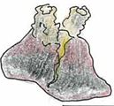
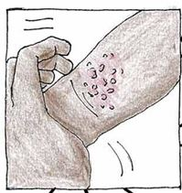
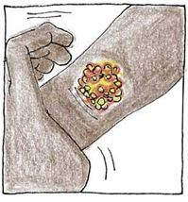
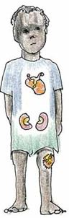
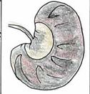
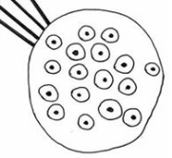
Apa yang terjadi bila scabies tidak diobati?
Kulit jadi gatal
Kulit yang gatal digaruk menjadi luka
Luka terbuka terinfeksi dan bakteri masuk dengan mudah
Luka terbuka terinfeksi bakteri Streptococcal Bacteria. Strep dapat menyebabkan demam rematik atau merusak ginjal/ hati.

Slide 33
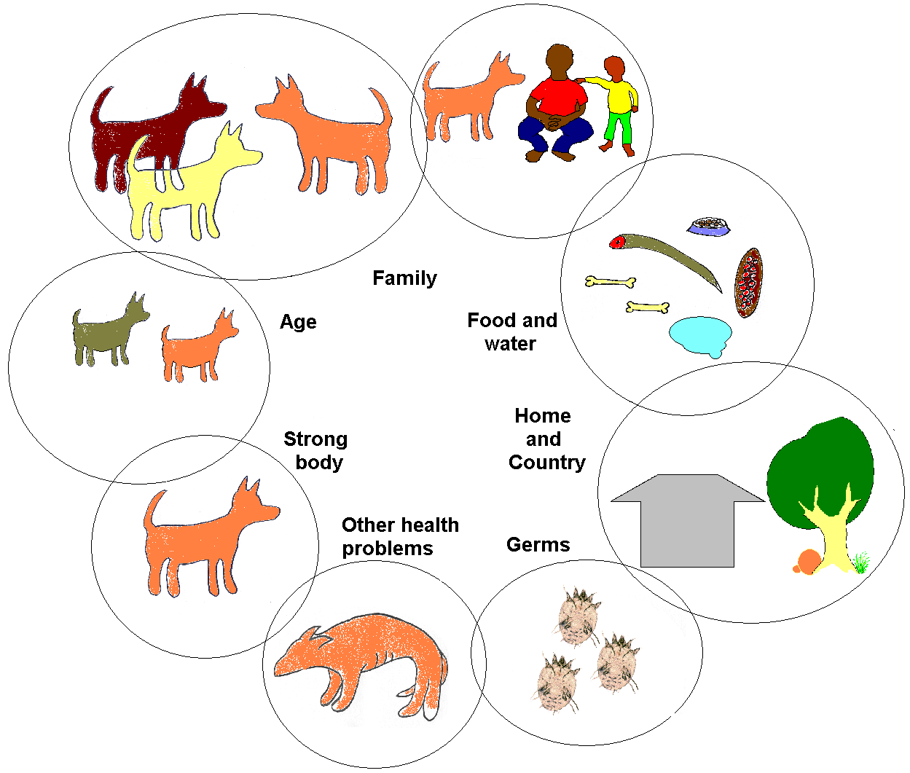
Notes:
Penyakit tidak hanya disebabkan oleh tungai. Anjing dan manusia yang sehat tergantung dari banyak hal: kesehatan rumah tinggal dan lingkungan, kesehatan makanan, tingkat kebahagiaan, umur kita dan masalah kesehatan lain yang mungkin kita miliki.

Slide 34
Hidup dan Tumbuh
Dogs Mites Germs

Slide 35
Ini adalah Kuman
Dia sangat, sangat kecil.

Slide 36
Ini adalah Kuman
Dia sangat, sangat kecil.
Ayo gunakan kaca pembesar untuk membuatnya lebih besar

Slide 37
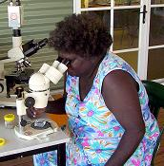
Ini adalah kuman
Wah, masih terlalu kecil!
Kita perlu mikroskop.

Slide 38
This is Mr Germ under a microscope.
Bagaiman gerakannya?

Slide 39
Ayo lihat lebih dekat.

Slide 40
Dia memiliki kaki kaki kecil bernama cilia.

Slide 41
Kaki kecilnya membuatnya berpindah-pindah.

Slide 42
Oh! Apa yang dia lakukan?

Slide 43
Si Kuman membelah diri jadi dua.

Slide 44
Si kuman bereproduksi sendiri.

Slide 45
Kuman bisa berlipat ganda cepat sekali.

Slide 46
Kuman bisa berlipat ganda cepat sekali.

Slide 47
Kuman bisa berlipat ganda cepat sekali.

Slide 48
Ayo buat grafik tentang seberapa cepat kuman berproduksi.
19 -
18 -
17 -
16 -
15 -
14 -
13 -
12 -
11 -
10 -
9 -
8 -
7 -
6 -
5 -
4 -
3 -
2 -
1 -
Sisi ini menunjukkan jumlah kuman.
Di bawah menunjukkan waktu berjalan
I I I I I I I I I I I I I I I I I I I I I I I
5 10 15 20 25 30 35 40 45 50 55 60 65 70 75 80 85 90 95 100 105 110

Slide 49
What do you think the graph will look like?
19 -
18 -
17 -
16 -
15 -
14 -
13 -
12 -
11 -
10 -
9 -
8 -
7 -
6 -
5 -
4 -
3 -
2 -
1 -
Like this?
Then like this?
Or maybe like this?
Let’s find out…
Ayo temukan…
Ini berarti jumlah kuman makin berkurang dari waktu ke waktu.
I I I I I I I I I I I I I I I I I I I I I I I
5 10 15 20 25 30 35 40 45 50 55 60 65 70 75 80 85 90 95 100 105 110
Time (s)

Slide 50
Pertama ambil satu bola plastisin sebagai si kuman
Plastisin bukan makhluk hidup jadi tidak akan tumbuh, tapi dia terbagi sama seperti kuman
19 -
18 -
17 -
16 -
15 -
14 -
13 -
12 -
11 -
10 -
9 -
8 -
7 -
6 -
5 -
4 -
3 -
2 -
1 -
I I I I I I I I I I I I I I I I I I I I I I I
5 10 15 20 25 30 35 40 45 50 55 60 65 70 75 80 85 90 95 100 105 110
Time (s)

Slide 51
Bagi plastisin menjadi dua saat si Kuman terbagi.
19 -
18 -
17 -
16 -
15 -
14 -
13 -
12 -
11 -
10 -
9 -
8 -
7 -
6 -
5 -
4 -
3 -
2 -
1 -
I I I I I I I I I I I I I I I I I I I I I I I
5 10 15 20 25 30 35 40 45 50 55 60 65 70 75 80 85 90 95 100 105 110
Time (s)

Slide 52
Ready?
19 -
18 -
17 -
16 -
15 -
14 -
13 -
12 -
11 -
10 -
9 -
8 -
7 -
6 -
5 -
4 -
3 -
2 -
1 -
Steady?
Go!
I I I I I I I I I I I I I I I I I I I I I I I
5 10 15 20 25 30 35 40 45 50 55 60 65 70 75 80 85 90 95 100 105 110
Time (s)

Slide 53
Jika kuman terbagi dua setiap 10 detik…
19 -
18 -
17 -
16 -
15 -
14 -
13 -
12 -
11 -
10 -
9 -
8 -
7 -
6 -
5 -
4 -
3 -
2 -
1 -
I I I I I I I I I I I I I I I I I I I I I I I
5 10 15 20 25 30 35 40 45 50 55 60 65 70 75 80 85 90 95 100 105 110
Time (s)

Slide 54
Dalam 1 menit jumlahnya akan melebihi hitungn grafik kita!
19 -
18 -
17 -
16 -
15 -
14 -
13 -
12 -
11 -
10 -
9 -
8 -
7 -
6 -
5 -
4 -
3 -
2 -
1 -
I I I I I I I I I I I I I I I I I I I I I I I
5 10 15 20 25 30 35 40 45 50 55 60 65 70 75 80 85 90 95 100 105 110
Time (s)

Slide 55

Kuman akan sehat dan kuat jika kebutuhannya dipenuhi. Kuman perlu:
  Makanan
  Air
  Tempat berlindung
  Kehangatan

Slide 56
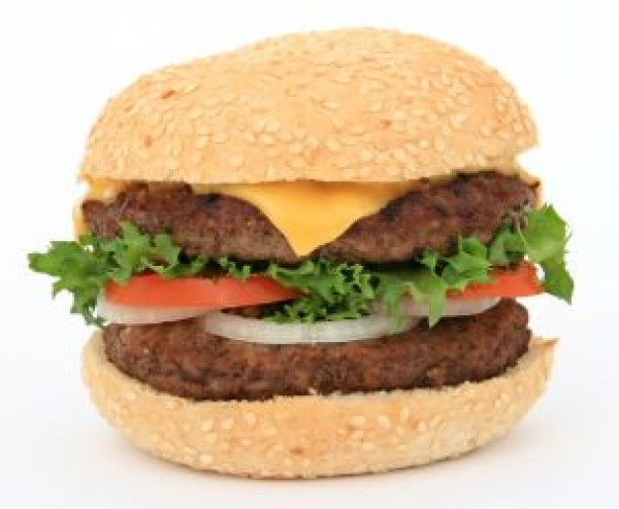
Saat hangat, makanan seperti burger ditinggalkan di luar kulkas, kuman di tangan, udara dan lalat, kuman dapat tumbuh dengan cepat.

Slide 57
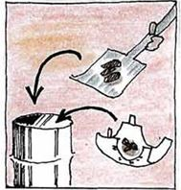
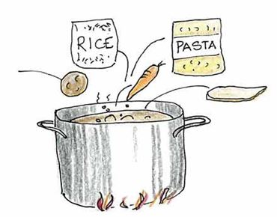
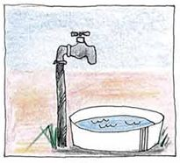
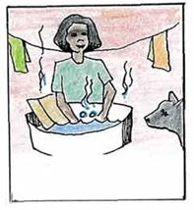

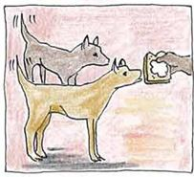
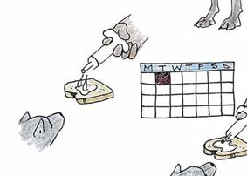
Cara menghentikan penyebaran kuman
Buang sampah pada tempatnya
Pastikan makanan ditutu dan disimpan di kulkas
Pastikan keluarga dan hewanmu mendapat air bersih
Cuci tempat tidur dan alasnya dengan rutin
Cuci tangan sebelum makan dan setelah memegang binatang
Pastikan anjing kalian disteril, divaksin, diberi obat cacing dan diberi makan rutin.

Slide 58

Beberapa kuman baik untuk kita tapi terlalu banyak kuman akan membuat kita sakit.
Memahami bahwa tungau, anjing dan kuman tumbuh dapat membuat kita lebih menjaga kebersihan.

